Slide 1


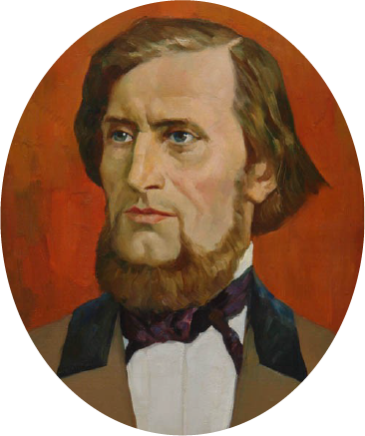


ДАЙДЖЕСТ ПЕДАГОГА –НАСТАВНИКА
ПЕДАГОГИЧЕСКОЕ НАСЛЕДИЕ
К.Д. УШИНСКОГО
Наврузова Майрам Гаджимирзоевна
Учитель-логопед МКУ ДОД Д/С «Юный Космонавт»
с. Ахты, Ахтынского Района, РД
E-mail: maryam.navruzova@yandex.ru
Константин Дмитриевич
Ушинский
«Преподаватель должен иметь необыкновенно много нравственной энергии, чтоб не уснуть под убаюкивающее журчанье однообразной учительской жизни».

Slide 2

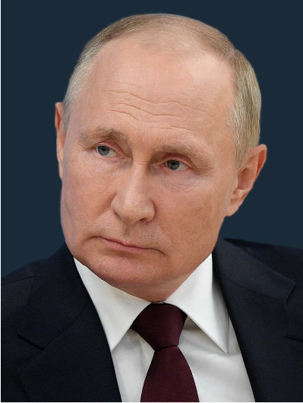
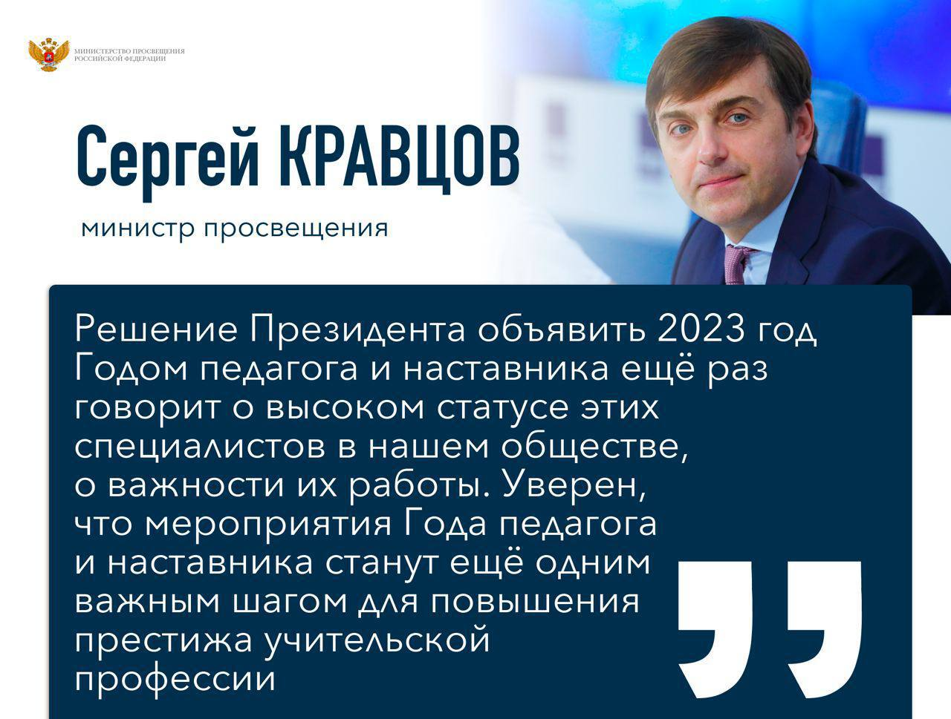

«В знак высочайшей общественной значимости профессии учителя 2023 год, год 200-летия со дня рождения одного из основателей российской педагогики Константина Дмитриевича Ушинского, будет посвящен в нашей стране педагогам и наставникам, будет Год учителя, Год педагога».
Указом Президента 2023 год решено посвятить Педагогам и Наставникам. Необходимость обратить внимание на людей, которые занимаются воспитанием и обучением нашего подрастающего поколения назрела давно. Система советского образования разрушена, а заимствованная у других стран (прежде всего у США) образовательная система совершенно не отвечает желаниям и требованиям россиян.
Дети, наше будущее – эта простая истина никогда не устаревает и от того, как мы воспитаем наших детей, зависит будущее России.
Кроме того, в 2023 году отмечается 200-летие Константина Дмитриевича Ушинского. 5 октября 2022 года, в День учителя, Президентом России было объявлено, что 2023 год будет посвящен Педагогам и Наставникам.

Slide 3
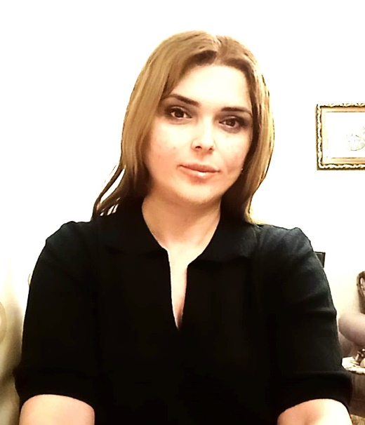
Представление педагога-автора
Если вы удачно выберете труд и вложите в
него свою душу, то счастье само отыщет вас.
А счастливого педагога сразу видно в среде
детей, он понимает их потребности, налаживает
контакты с родителями.
К.Д. Ушинский
О СЕБЕ: Я, Наврузова Майрам Гаджимирзоевна,
работаю учителем-логопедом в
МКУ ДОД д/с «Юный Космонавт» с 2018 года.
Педагогический стаж 10 лет.
Я - НАСТАВНИК: Наставник это друг, советчик, помощник. В одну специальность входит много других социальных ролей. И эти все роли есть во мне. Горжусь ли тем, что я учитель-логопед? Безусловно. Учитель-логопед многогранен, опытен, добр, справедлив и талантлив. Много положительных качеств, не правда ли? Это все помогает педагогу научить и передать ребенку свои знания, помочь ему наставить на правильный путь и не дать ошибиться.
РАЗМЫШЛЕНИЯ: Сделаем вывод, что роль учителя-логопеда в современном мире проявляется очень значимой и необходимой для гармоничного развития молодого поколения. Система дошкольного образования важна и актуальна, она закладывает в ребенке все основные особенности личности, определяя качество дальнейшего всестороннего развития.
Я верю, что будущее страны в наших руках. От нас зависит, каким оно будет, и если каждый педагог будет серьезно подходить к своей работе, постоянно развиваться, профессионально и вдумчиво выполнять свои обязанности, то мы можем воспитать из детей сильную, нравственную личность, которая будет крепко стоять на ногах и найдет место в своей жизни.

Slide 4
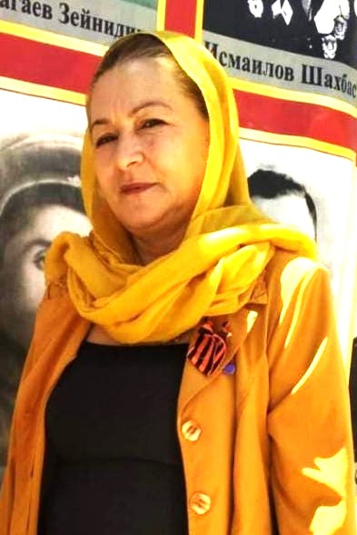
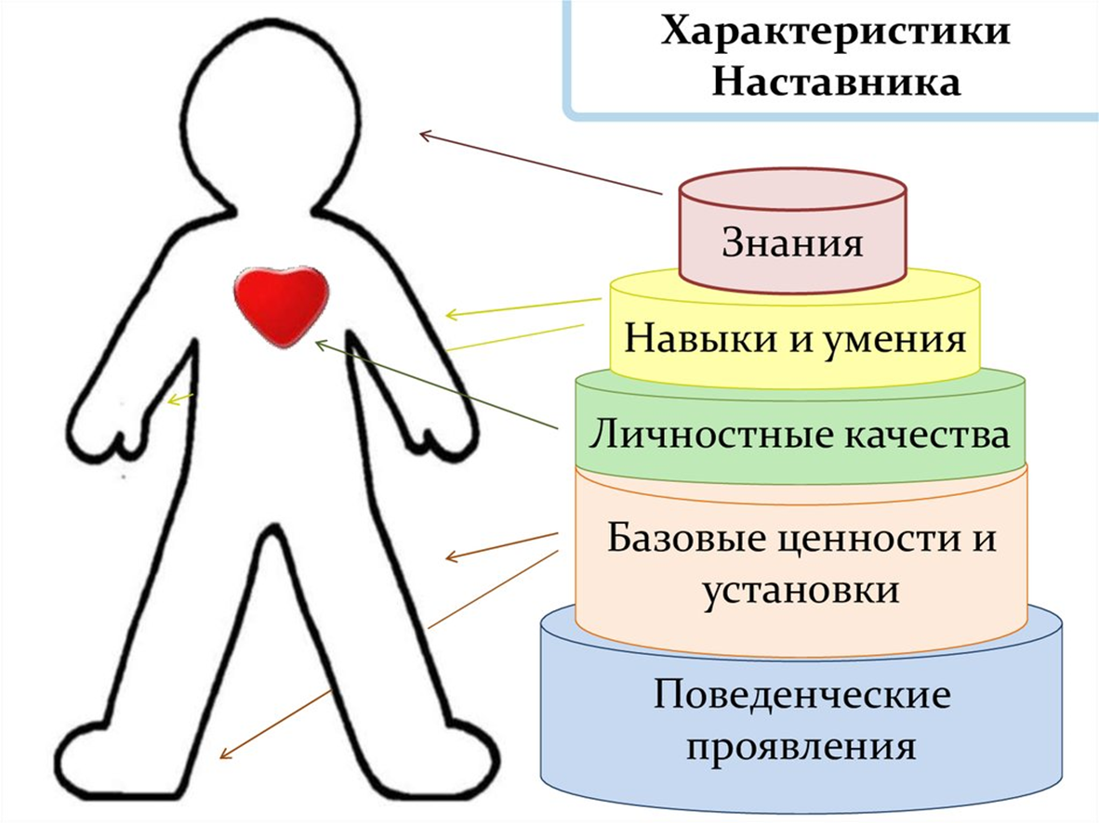
Суть наставничества
Почему я стала учителем-логопедом? В жизни каждого человека был или есть свой наставник или учитель. В человека от природы заложено много талантов и умений, которые необходимо развивать и направлять в нужное русло. Задумавшись над вопросом, кто же является главным наставником в моей жизни, я могу сказать, что –это моя мама. Меня всегда восхищала моя мама. Она терпеливо объясняла, если я не понимала, выслушивала, когда было трудно и помогала, когда я опускала руки. Мама педагог, учитель-логопед с 30 летним стажем. К концу учебы в школе я твердо поняла, что свяжу свою жизнь с этой профессией.
И вот теперь я учитель-логопед и работаю в детском саду. Я понимаю, что моя миссия- научить ребенка, заложить в него те знания, которые понадобятся ему в дальнейшей жизни. Моя работа заключается в том, чтобы дети, выпускаясь из детского сада, красиво и правильно говорили.
Человек счастлив, когда получает удовольствие от своей работы. Ведь большую часть жизни мы проводим на работе. Для меня учитель-логопед— это не просто работа, это призвание, это жизнь. С нашими детьми мы не работаем, мы проживаем каждый день. Каждый день для нас сказка, попадая в которую мы узнаем что-то новое, удивительное и невероятное, делаем открытия, становимся самостоятельнее, проявляем свое творческое начало. Мы становимся умнее, образованнее, культурнее и, самое главное, счастливее. Самая большая награда – это видеть счастье в глазах детей
«ЧЕЛОВЕК РОЖДЕН ДЛЯ ТРУДА; ТРУД СОСТАВЛЯЕТ ЕГО ЗЕМНОЕ СЧАСТЬЕ,
ТРУД – ЛУЧШИЙ ХРАНИТЕЛЬ ЧЕЛОВЕЧЕСКОЙ
НРАВСТВЕННОСТИ, И ТРУД ЖЕ ДОЛЖЕН БЫТЬ ВОСПИТАТЕЛЕМ ЧЕЛОВЕКА.»
К.Д. УШИНСКИЙ

Slide 5
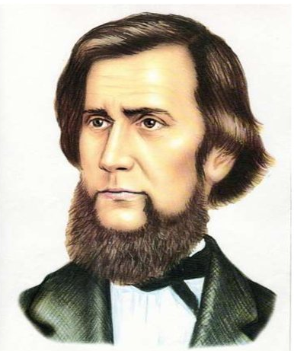
Цитаты К.Д. Ушинского
Детским чувством, точно так же как и детской мыслью, должно руководить, не насилуя его.
Почти все признают, что воспитание требует терпения, но весьма немногие пришли к убеждению, что, кроме терпения, врожденной способности и навыка, необходимы еще и специальные знания.
Искусство воспитания имеет ту особенность, что почти всем оно кажется делом знакомым и понятным, и иным даже делом легким, — и тем понятнее и легче кажется оно, чем менее человек с ним знаком, теоретически или практически.
Воспитатель не чиновник; а если он чиновник, то он не воспитатель.
Природные воспитательные таланты, сами по себе прокладывающие дорогу в деле воспитания, встречаются реже, чем какие либо другие таланты, а потому и нельзя рассчитывать на них там, где требуются многие тысячи учителей.
Леча больного, доктор только помогает природе; точно так же и наставник должен только помогать воспитаннику бороться с трудностями постижения того или другого предмета; не учить, а только помогать учиться.
Голова, наполненная отрывочными, бессвязными знаниями, похожа на кладовую, в которой все в беспорядке и где сам хозяин ничего не отыщет; голова, где только система без знания, похожа на лавку, в которой на всех ящиках есть надписи, а в ящиках пусто.
Ученье само по себе становится воспитанием только тогда, когда достигает высшей области науки, входит в мир идеи и вносит эту идею через разум в сердце человека. Только на этой ученой, а не учебной ступени наука приобретает нравственную силу.

Slide 6
Инфографика
https://burido.ru/1045-tsitaty-ushinskogo ЦИТАТЫ УШИНСКОГО
https://profsouz.tgl.net.ru/2023/03/16/ ЧИТАЕМ-ЦИТАТЫ-УШИНСКОГО/

